Slide 1


Slide 2
ЛИНИЯ ОГНЯ is a military-tactical club that specializes in team laser tag games.

Slide 3

Main page my website
You can see the game request button here
Users can apply for the game

Slide 4

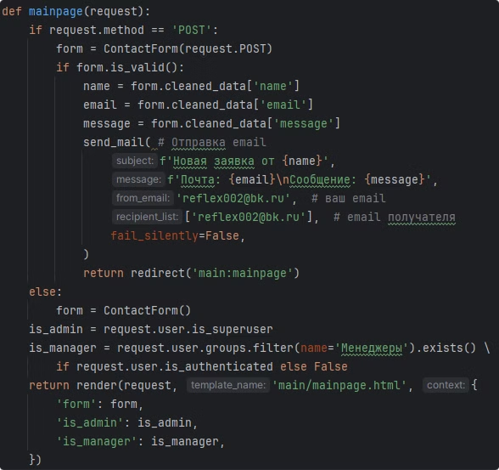
Main page view
It contains a method that sends a request to the mail

Slide 5
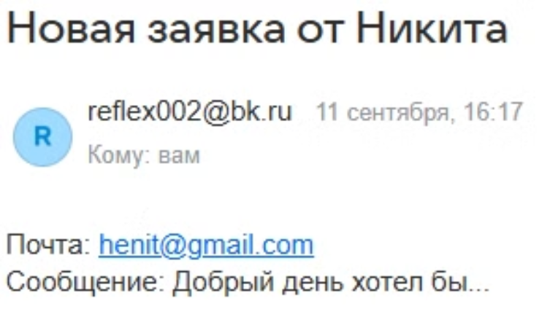
Example of a request from a user

Slide 6
The target audience
The target audience is 14-45 year olds interested in war games and simulations - from teens seeking an exciting hobby to adults craving an immersive experience.

Slide 7
Site structure
1
Главная страница
Основной элемент с быстрым доступом к информации.
2
Статистика боёв
Здесь находится статистика всех битв игроков
3
Полигоны
Раздел со всеми полигонами на которых могут играть игроки
4
Сценарии
Различные виды сценариев для игры в лазертаг
5
Оборудование
Страница с оборудованием для игры
6
Личный кабинет
Кабинет пользователя с его подробной статистикой

